Slide 1

Evolve 2B
6.3

Slide 2
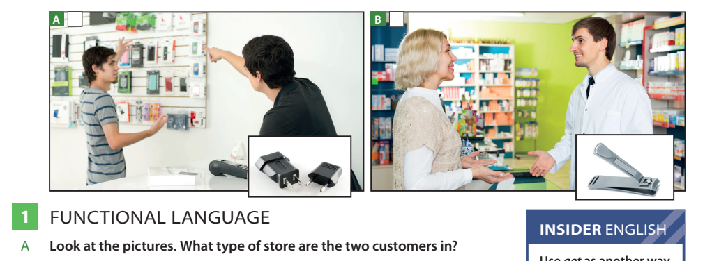

Slide 3


Slide 4

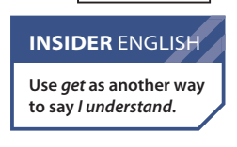

Slide 5


Slide 6


Slide 7
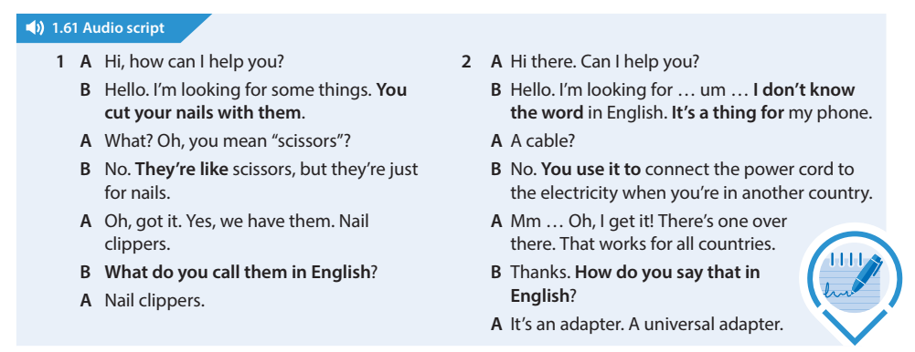

Slide 9


Slide 10


Slide 11
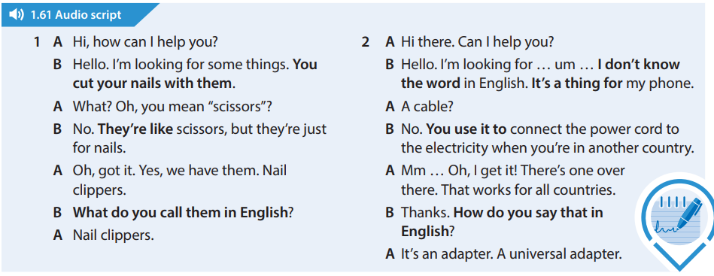

Slide 12
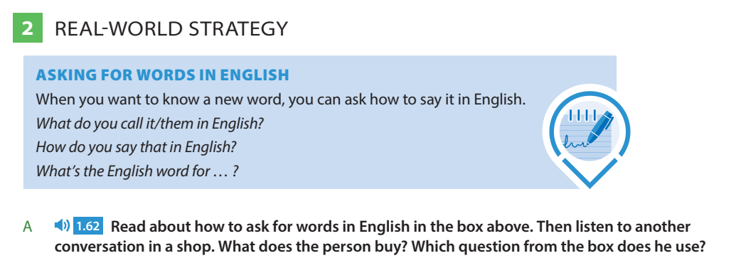

Slide 14


Slide 15


Slide 17


Slide 18


Slide 19


Slide 21


Slide 23


Slide 24
